Slide 1
Orientations générales du Projet d’Aménagement et de Développement Durables EP Scot 13 décembre 2016
Plan
Local
d’Urbanisme
Intercommunal
GRENOBLE-ALPES MÉTROPOLE

Slide 2
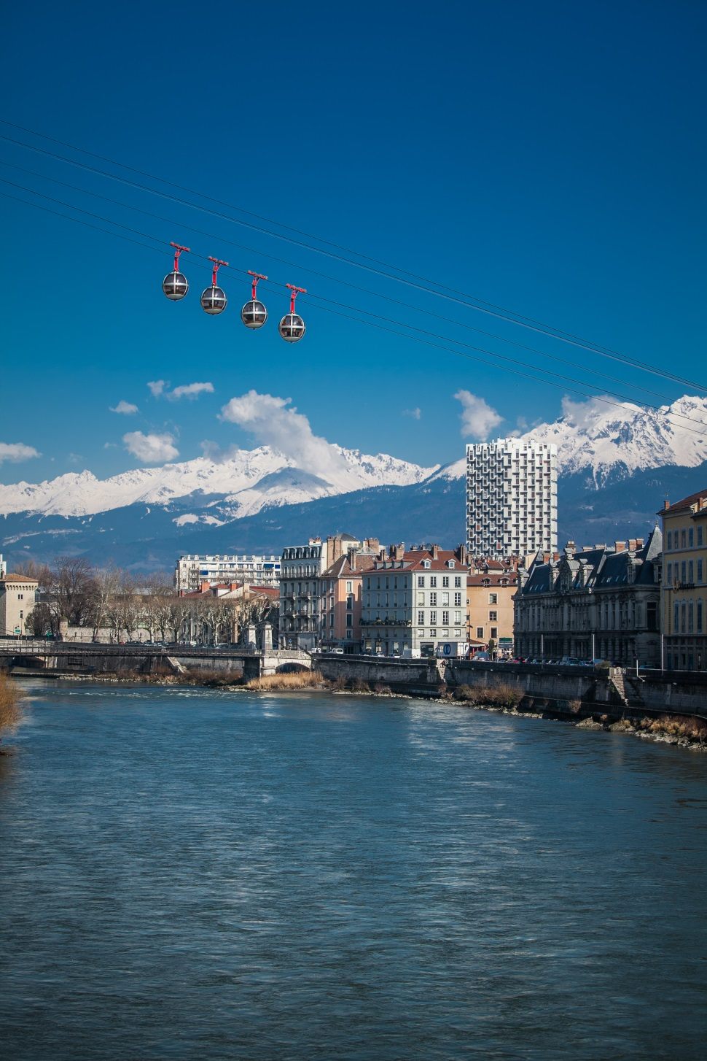
Une Métropole alpine
Grenoble-Alpes Métropole, 50 ans d’histoire intercommunale
Grenoble-Alpes Métropole est reconnue Métropole par la loi de « Modernisation de l’Action Publique Territoriale et d’Affirmation des Métropoles » du 27 janvier 2014.
Premier pôle urbain alpin, La Métropole grenobloise et son grand territoire jouent leur rôle de moteur du développement économique, écologique et social, aux cotés de la Métropole lyonnaise et au sein d’un nouvel espace régional et européen.

Slide 3
Un PLUi, pourquoi faire ?
Le PLUi permet aux élus de répondre aux questions essentielles qui se posent pour la vie du territoire et de leurs habitants :
Quelle organisation du territoire souhaitons-nous pour que les habitants puissent travailler, circuler, habiter agréablement et facilement ?
Comment pouvons-nous développer l’emploi sur notre territoire ?
Quels types et nombre de logements doit-on produire et où pour répondre aux besoins des populations ?
Quelle offre de mobilité déployée pour des déplacements faciles, sécurisés et respectueux de l’environnement ?
Quels solutions donnons-nous pour améliorer le cadre de vie et donner un environnement sain à chacun ?
Trois enjeux stratégiques du PLUi
Lutter contre le changement climatique et engager la transition énergétique
Conforter le dynamisme économique du territoire au service de l’emploi
Renforcer la cohésion sociale territoriale

Slide 4
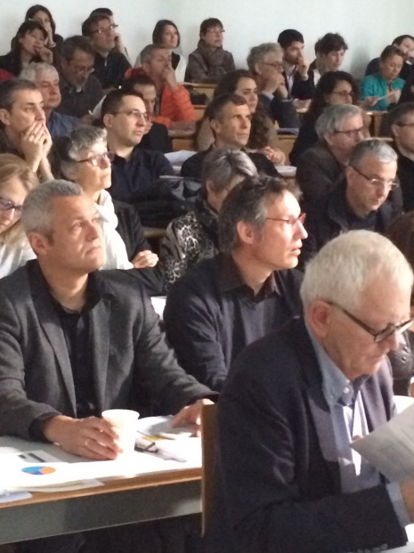
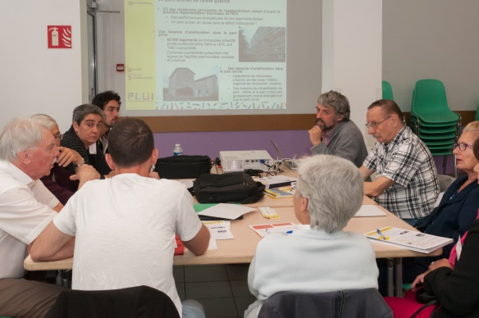
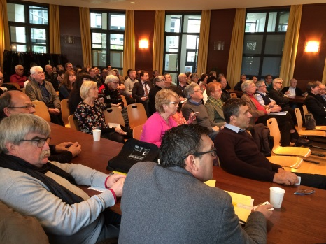
Comment s’est construit le PADD ?
Fruit d’un large travail participatif avec l’ensemble des élus métropolitains et les représentants des communes avec 5 séminaires thématiques (organisation du territoire, mobilité, environnement, économie, habitat)
Des orientations du PADD en cohérence avec les attentes de la population remontées par la concertation :
Carticipe, outil de participation en ligne (plus de 2 000 contributions, 1 400 commentaires et 15 000 votes)
9 ateliers publics sur l’ensemble des territoires + ateliers publics spécifiques (scolaires, université, …)
La contribution du conseil de développement
L’avis du panel citoyen
Des temps de travail avec les urbanistes des communes, la Métro, l’AURG et l’EP SCoT (Atelier des urbanistes)
Des rencontres régulières avec les services de l’Etat et l’Etablissement Public du SCoT
Des temps de travail techniques avec les techniciens et les élus en commune pour l’élaboration des Livrets communaux

Slide 5
Plan du PADD
Organisation du territoire
Pour une Métropole montagne forte de ses diversités
Economie- recherche-université
Pour une Métropole qui encourage l’innovation et l’emploi
Environnement et cadre de vie
Pour une Métropole durable et agréable a vivre
Habitat et politique de la ville
Pour une Métropole solidaire
Transports et déplacement
Pour une Métropole apaisée assurant une mobilité efficace et adaptée aux besoins des territoires

Slide 6
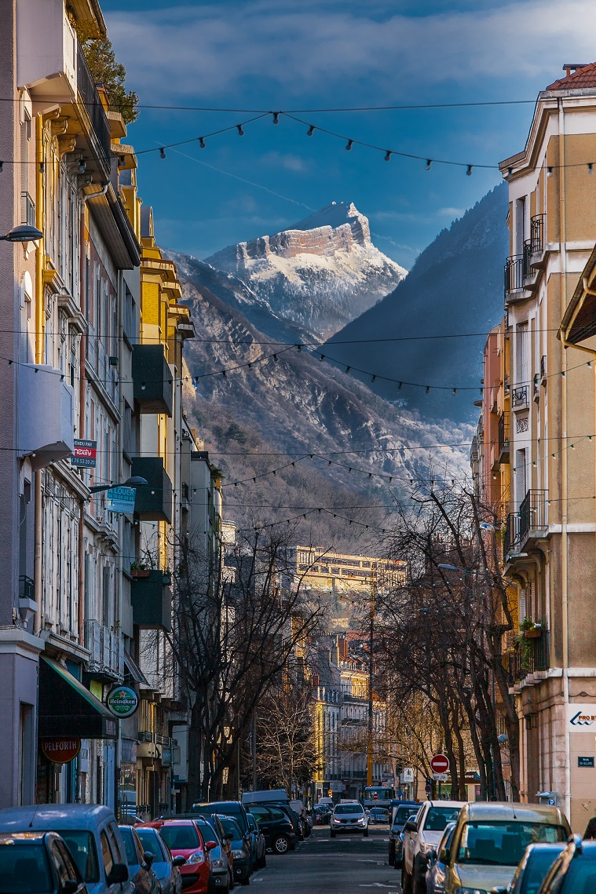
GRENOBLE-ALPES MÉTROPOLE
PADD MÉTROPOLITAIN
1ÈRE PARTIE
Une métropole « montagne » forte de ses diversités

Slide 7
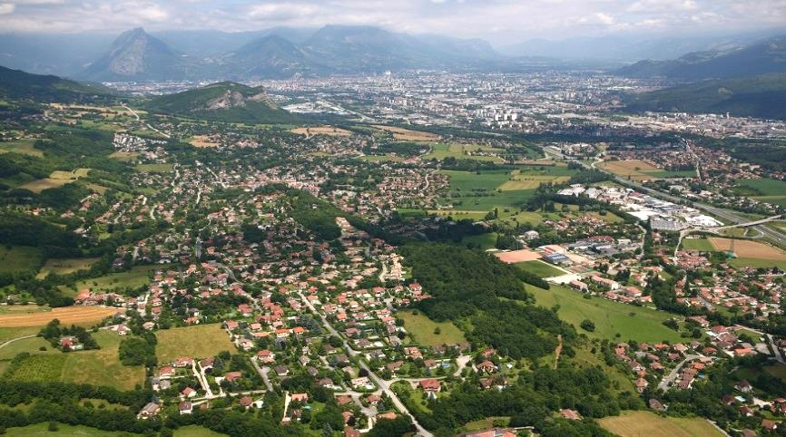
Poursuivre l’effort de réduction de la consommation d’espace
« Au travers du PLUi, la Métropole se donne pour objectif de réussir la transition vers un modèle de développement économe en espace, privilégiant le renouvellement de la ville sur la ville et en préservant les espaces agricoles et naturels » p.22
Diagnostic et enjeux
Une obligation légale art L101-2 code de l’urbanisme:
« … l’action des collectivités publiques … vise à une utilisation économe des espaces naturels, la préservation des espaces affectés aux activités agricoles »
Sur la Métropole :
465 ha d’espaces urbanisés entre 2005 et 2015,
Sur la même période, 567 ha d’espaces agricoles consommés
22% des logements sont des maisons individuelles et représentent 70 % de la surface urbanisée de la Métropole
Les orientations du PADD
Structurer et intensifier le développement du « cœur métropolitain »
Faire du renouvellement urbain une priorité pour l’ensemble des territoires de la métropole
Structurer les territoires périurbains, ruraux et montagnards afin de valoriser la qualité du cadre de vie
Faire la ville des courtes distances en intensifiant le développement urbain autour des lignes de transports en commun

Slide 8
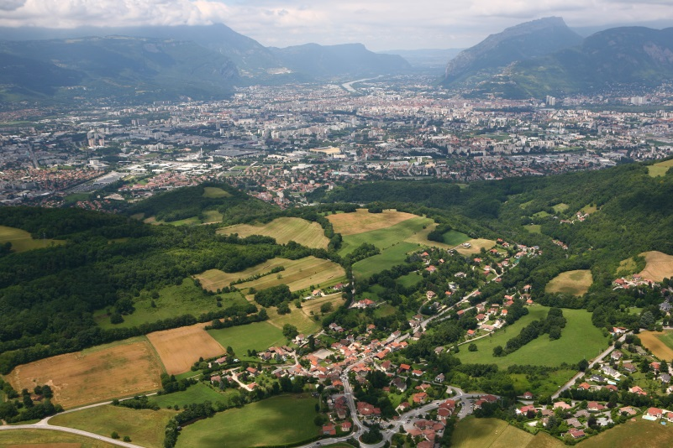
Construire une métropole polycentrique
et de proximité
« Le PLUi affirme une armature urbaine constituée de centralités à trois échelles de territoires : celle de la proximité, celle du bassin de vie (pluricommunale) et celle du grand territoire (centralité métropolitaine) » p. 25
« Il est nécessaire de préserver les caractéristiques et l’identité des territoires périurbains, ruraux et montagnards » p. 24
« Il s’agira de conforter en priorité les centres-villes, centres-bourgs et centres-villages existants » p. 24
Diagnostic et enjeux
Une géographie très marquée qui structure le territoire avec une grande richesse de milieux (plaines, coteaux, plateaux et montagne)
Une demande de proximité exprimée par les habitants
Les orientations du PADD
Structurer les usages du quotidien dans des centralités de proximité
Conforter et valoriser les centralités pluricommunales
Développer un réseau de centralités et d’axes métropolitains
Affirmer le centre-ville de Grenoble comme « Cœur de la Métropole »
Structurer le rôle de la centralité métropolitaine sud
Conforter l’organisation des branches nord-ouest et nord-est
Affirmer Vizille comme centralité métropolitaine du grand sud
Intégrer les centralités métropolitaines spécialisées dans la ville

Slide 9
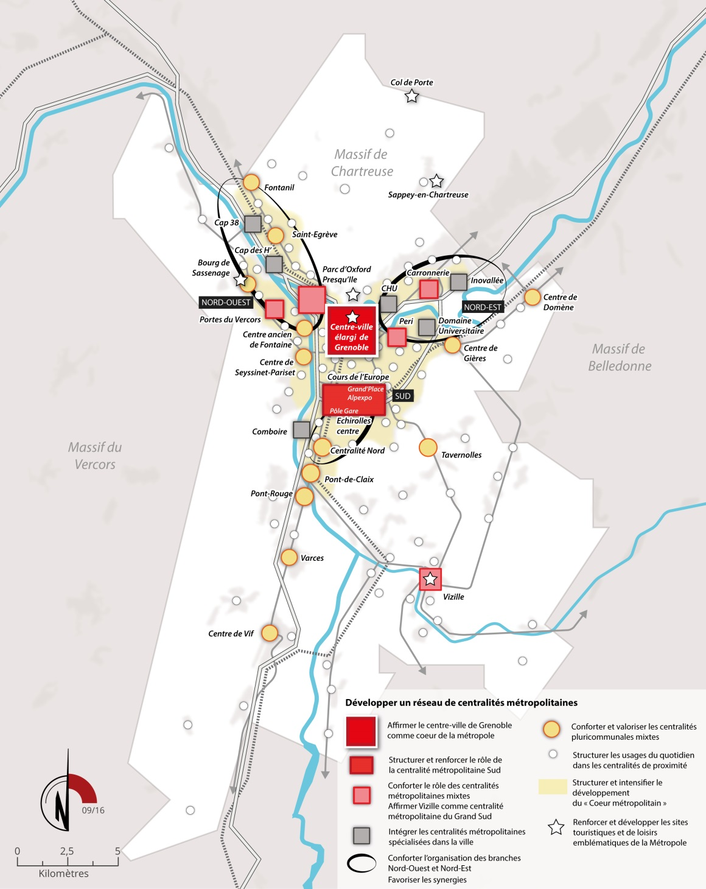
Construire une métropole polycentrique
et de proximité
Des villages et des quartiers pour les usages du quotidien
Un réseau de bourgs et de centres-villes pour des services de proximité
Des centralités métropolitaines fortes pour une large offre de services (culture, commerce, santé, loisir, sport)
Des centralités spécialisées autour de services d’excellence (CHU, université, parcs d’activités)
Un réseau de sites touristiques

Slide 10
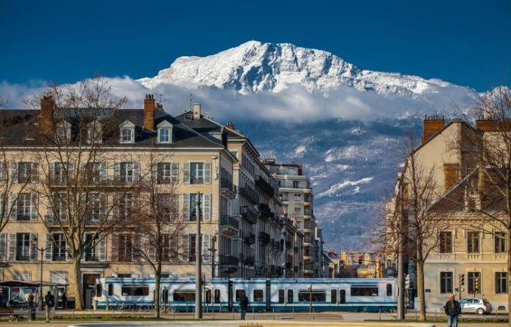
Faire métropole autour de la diversité des paysages et des patrimoines
« La diversité est une richesse autour de laquelle la Métropole souhaite se construire en reconnaissant la valeur que chaque espace lui apporte.» p.20
« Il s’avère par conséquent nécessaire d’affirmer la volonté de réintroduire les valeurs paysagères dans le projet de territoire » p. 30
Diagnostic et enjeux
Une Métropole riche de la rencontre entre plaines, montagnes et rivières
De grands paysages exceptionnels mais qui ont pu amener à négliger le paysage de proximité en cœur de villes et de villages
Traces d’un passé commun, la Métropole est riche de patrimoine rappelant les périodes importantes du développement de notre territoire
Les orientations du PADD
Placer la richesse des paysages au cœur du projet métropolitain
Valoriser les points de vue sur le grand paysage
Remettre en scène la présence de l’eau
Requalifier les abords des voies rapides urbaines, des entrées de ville
Définir et traiter des seuils pérennes entre espaces urbanisés et non urbanisés
Identifier et réinstaurer les structures paysagères patrimoniales
Renforcer les connexions entre les espaces de nature de la Métropole
Mettre en avant et valoriser le rôle de l’agriculture dans la construction et le maintien des paysages ouverts
Préserver et mettre en valeur les patrimoines du territoire

Slide 11
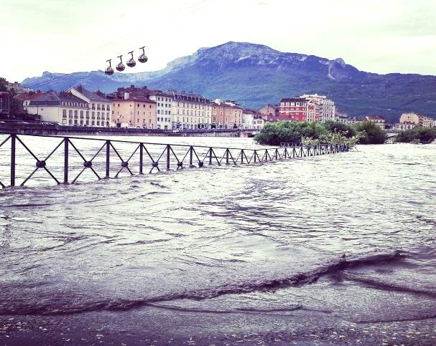
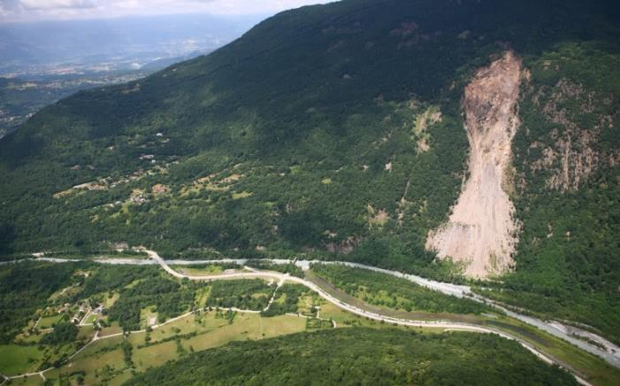
Construire une métropole résiliente
« La Métropole souhaite que l’urbanisme et les constructions prennent en compte les risques naturels en prévoyant des aménagements adaptés, résistant ou atténuant les phénomènes naturels dangereux et impactants. » p. 34
Diagnostic et enjeux
Un grand nombre de risques majeurs recensés sur le territoire : chutes de blocs, inondations de plaine, crues torrentielles, avalanches, glissements de terrain, risques sismiques et industriels,…
Des interventions humaines qui ont apporté un sentiment relatif de sécurité
Le réchauffement climatique qui accentue les phénomènes naturels
Une société qui accepte de moins en moins le risque
Une responsabilité croissante des collectivités sur la protection des personnes et des biens
Les orientations du PADD
Faciliter la mise en œuvre d’aménagements résilients
Orienter les vocations principales et le choix d’implantation d’équipements sensibles en fonction des risques naturels et technologiques
Prévoir des formes urbaines et architecturales compatibles avec les aléas identifiés
S’appuyer sur les « infrastructures vertes » pour la gestion des crues
Renforcer la résilience aux abords de l’Isère, du Drac et de la Romanche dans les zones exposées du TRI
Renforcer la résilience des sites économiques stratégiques soumis au risque d’inondation
Assurer la résilience des tissus urbains existants afin de permettre leur renouvellement urbain
Inscrire les nouvelles opérations d’aménagement dans une logique de résilience

Slide 12
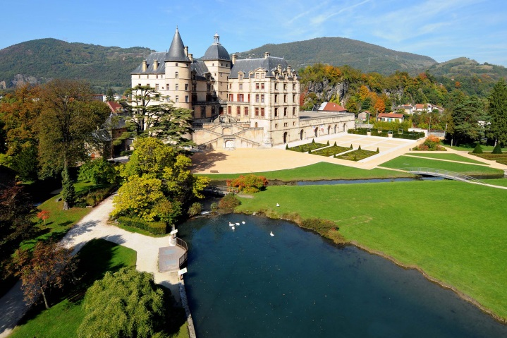
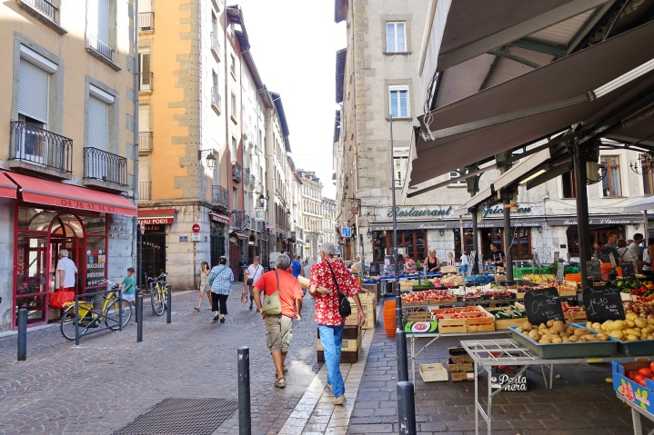
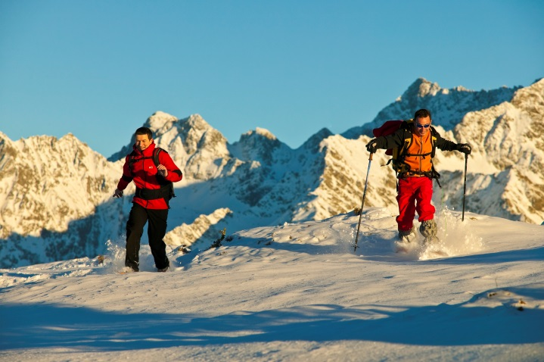
GRENOBLE-ALPES MÉTROPOLE
PADD MÉTROPOLITAIN
2ème PARTIE
La qualité de vie, moteur de l’attractivité de la Métropole

Slide 13
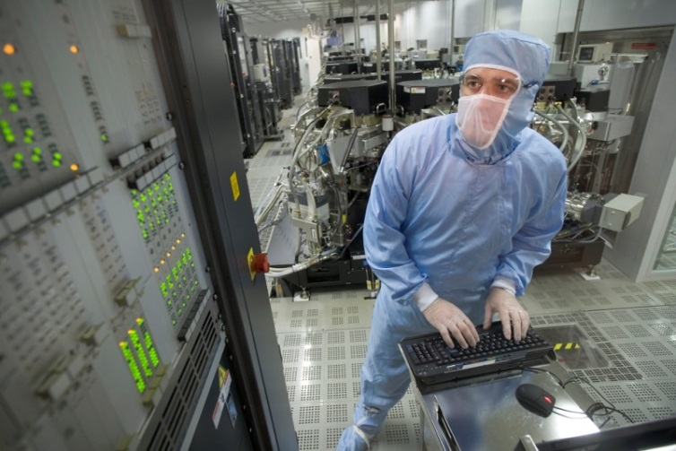
Pour une Métropole qui encourage l’innovation et l’emploi
« L’économie grenobloise doit reconfirmer sa vitalité en s’appuyant sur l’ensemble de ses atouts » p. 39
Diagnostic et enjeux
L’essentiel de la richesse est créé par les Métropoles
Un poids important des emplois industriels dans notre Métropole : 3ème au niveau national (51% de l’emploi) après Saint-Etienne et Rouen
43% du capital des entreprises industrielles sont sous pavillons étrangers
Un écosystème université-recherche-industrie reconnu mondialement pour sa performance en matière d’innovation (5ème ville la plus innovante au classement Forbes et 1er au palmarès des villes étudiantes)
Le centre-ville de Grenoble concentre 45 % des emplois de la Métropole
Une économie présentielle (administration, santé, action sociale, commerce, tourisme) moins développée que dans les autres agglomérations, mais qui représente près de 2/3 des emplois
50% des emplois se trouvent dans les zones d’activités économiques dédiées
280 ha de foncier économique perdus ces dix dernières années
Les orientations du PADD
Accroître la performance du modèle de développement économique de la Métropole
Conforter la présence de l’économie dans le tissu urbain
Développer une offre foncière pour les zones d’activités économiques dédiées
Développer les sites stratégiques qui participent au rayonnement métropolitain
Prendre en compte le développement de deux campus associés à une implantation universitaire plus diffuse au sud de la métropole

Slide 14
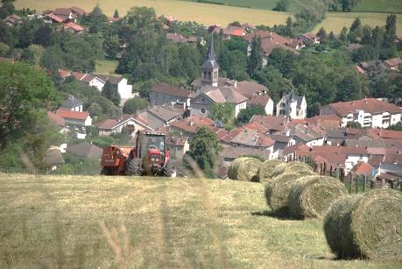
Agriculture – forÊt
« La Métropole s’engage à protéger les espaces agricoles, forestiers et naturels afin d’assurer un développement pérenne de l’activité économique agricole tout en préservant leurs vocations alimentaire, paysagère et écologique » p. 48
Diagnostic et enjeux
Environ 8000 ha de SAU (Surface Agricole Utile) soit 14% du territoire
210 exploitations pour 225 agriculteurs
12 % des exploitations en bio
Une urbanisation qui se fait au détriment des espaces agricoles et naturels (567 ha d’espaces agricoles consommés ces dix dernières années)
65% du territoire est occupé par la forêt
Les espaces agricoles et de forêt sont un bien précieux tant pour des questions paysagères qu’environnementales
Les orientations du PADD
Conforter les espaces agricoles stratégiques
Protéger les espaces agricoles de coteaux et préserver leur multifonctionnalité
Limiter le développement des hameaux et le mitage des espaces agricoles
Créer des conditions favorables au maintien des petites exploitations et au développement de nouvelles formes d’agriculture à forte valeur ajoutée : agriculture bio, maraîchage, cultures spécialisées
Protéger les espaces boisés et les massifs forestiers pour leur multifonctionnalité

Slide 15
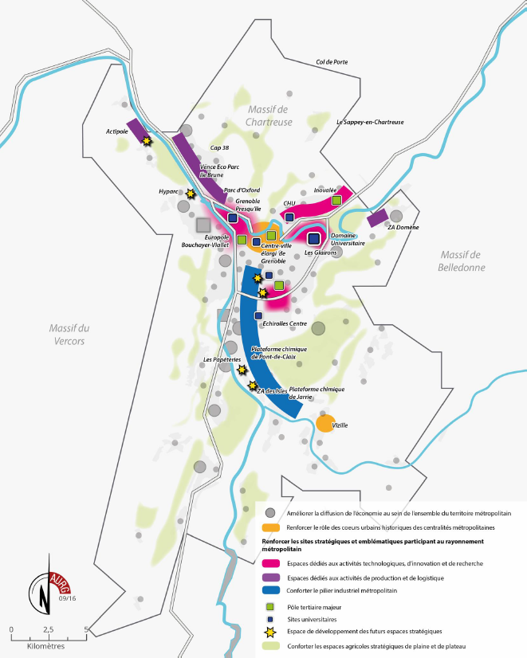
Pour une Métropole qui encourage l’innovation et l’emploi
Renforcer l’attractivité économique de la Métropole
Essaimage de l’innovation technologique à partir de trois pôles de hautes technologies : Presqu’île, Domaine universitaire/Inovallée/CHU, Sud (Atos, HP, Artelia, Schneider)
Renforcer le rôle métropolitain du cœur urbain de Grenoble
Un pilier industriel à conforter
Une polarisation des activités tertiaires autour de quatre pôles métropolitains (Europole, Bouchayer-Viallet, Inovallée et pôle gare Echirolles)
Maintenir les espaces agricoles stratégiques

Slide 16
Améliorer la qualité de l’offre commerciale sur l’ensemble du territoire
« Afin de répondre à une recherche accrue de proximité de la part des consommateurs, la Métropole souhaite développer en priorité le commerce de proximité dans les centres-bourgs et les cœurs de quartiers métropolitains » p.43
Diagnostic et enjeux
Un secteur qui représente 12% de l’emploi total
Une croissance des m² commerciaux supérieure à la capacité d’absorption du marché local
Les pratiques des consommateurs évoluent (circuits courts, demande de proximité physique, mais aussi pratique du e-commerce)
Des centres-villes et centres-bourgs qui ne parviennent pas suffisamment à jouer leur rôle de centralité
Pour les zones commerciales, des sites vieillissants, une qualité urbaine à adapter
Une activité touristique à développer notamment en tant que destination d’agrément
Les orientations du PADD
1. Préserver les équilibres de l’armature commerciale de la Métropole
Commerce de proximité : Conforter en priorité les centres-villes, centres-bourgs et pôles de proximité
Commerce de destination : Développer en priorité les centres urbains de Grenoble et de Vizille
2. Répondre aux besoins et aux attentes de la clientèle locale et touristique
3. Adapter l’offre commerciale aux nouveaux modes de consommation
4. Renforcer le niveau de couverture commerciale du « Grand Sud » de l’agglomération grenobloise
5. Consolider la place de la Métropole sur le marché du tourisme d’affaires

Slide 17
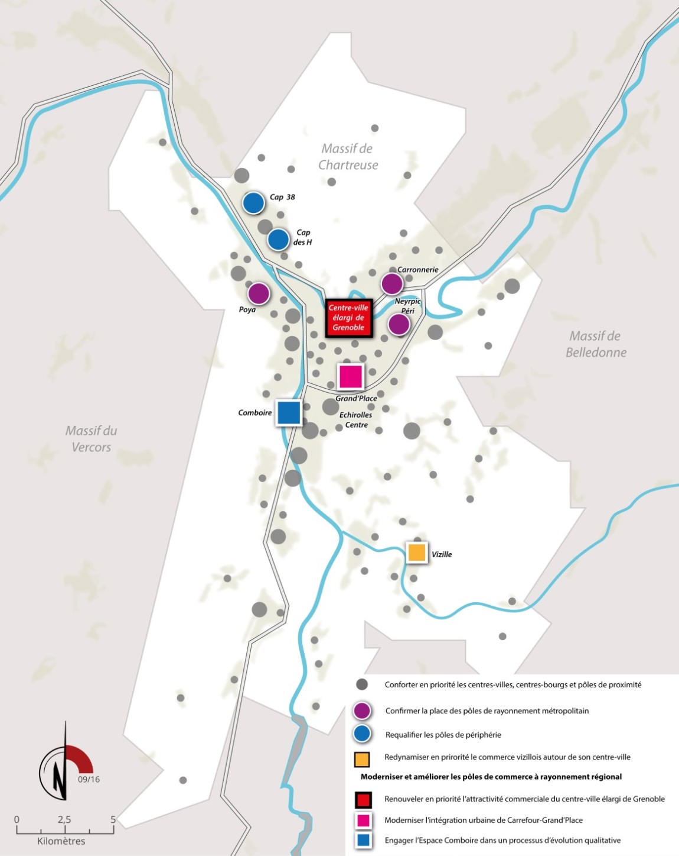
Améliorer la qualité de l’offre commerciale sur l’ensemble du territoire
Préserver les équilibres de l’armature commerciale de la Métropole
Conforter en priorité le commerce de proximité dans les bourgs-centres, les quartiers et les villages
Renouveler en priorité l’attractivité commerciale du centre-ville de Grenoble, 1er espace commercial de la Métropole
Moderniser et intégrer les pôles commerciaux de périphérie dans le tissu urbain
Limiter le développement des centres
commerciaux de périphérie

Slide 18
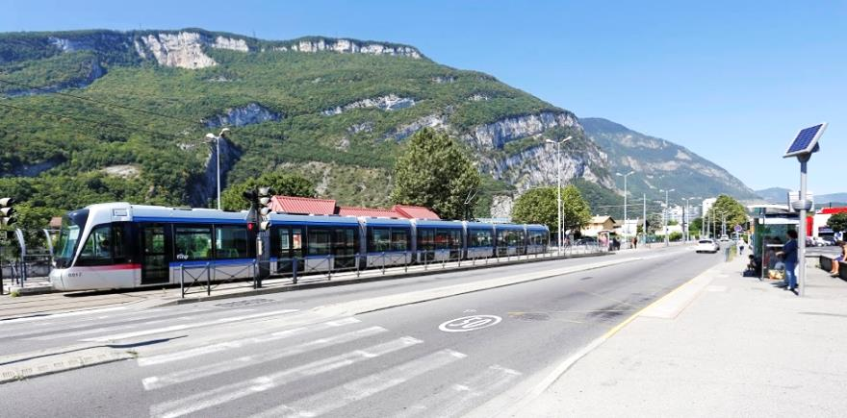
Transports et déplacements
« Les réponses apportées en matière de mobilité ne trouveront leur pertinence que dans la prise en compte des spécificités du territoire, intégrant montagnes, vallées, zones urbaines, périurbaines ou rurales » p. 53
Diagnostic et enjeux
Des territoires très contrastés en matière d’accessibilité
76% des déplacements de 1 à 3km se font en voiture
Un contraste fort entre territoires en matière de taux de motorisation, celui-ci étant plus élevé dans le périurbain
¼ des trajets locaux se font à pied
Un réseau de transport en commun dans le cœur métropolitain dont la qualité de service doit être généralisée à l’ensemble du territoire
Une forte demande de proximité par les habitants (transports en commun, commerces, services à la personne)
Les orientations du PADD
Créer les conditions d’une mobilité apaisée au service des relations de proximité
Mettre l’offre de mobilité au service de la Métropole polycentrique et de ses liens avec les territoires voisins
Améliorer les connexions avec les grands réseaux de transports régionaux, nationaux et internationaux

Slide 19
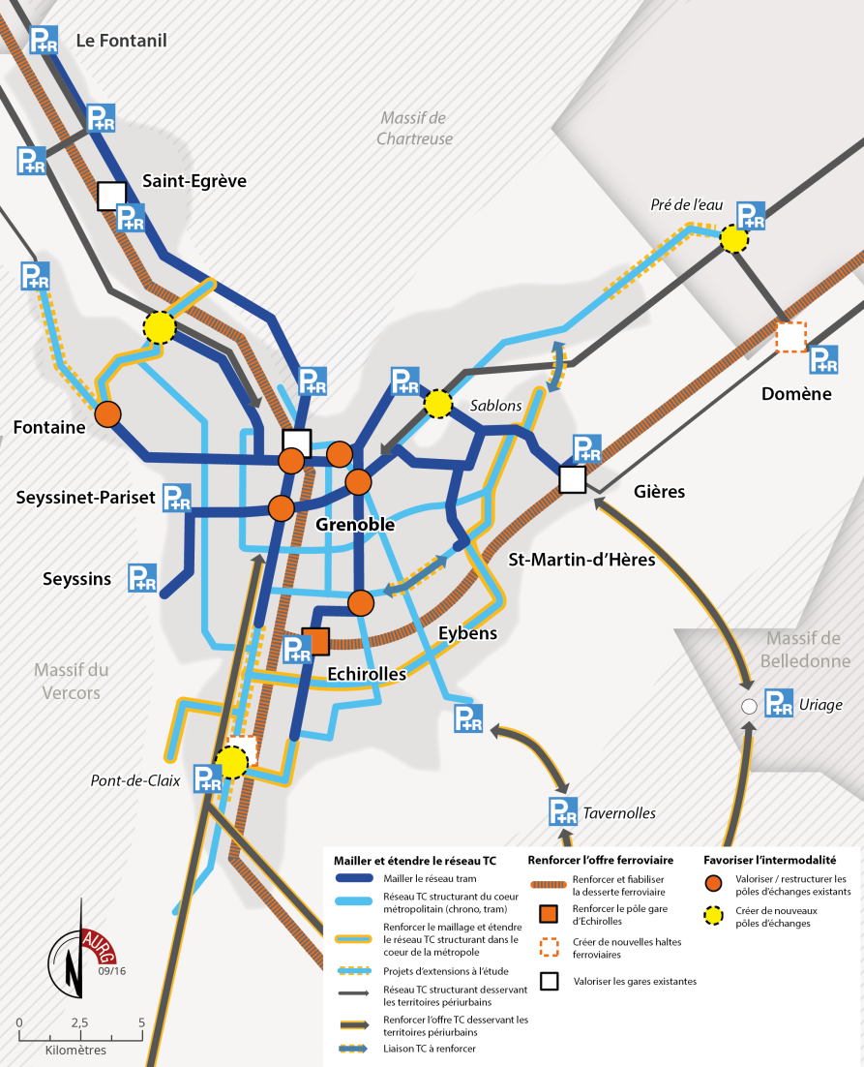
Transports et déplacements
Mailler et étendre le réseau en transport en commun du cœur métropolitain
Un réseau urbain de transport performant offrant un haut niveau de service
Des extensions de lignes à prévoir pour mailler plus finement ce réseau
Valoriser les pôles d’échange
Renforcer le rôle des gares pour les déplacements intra-urbain

Slide 20
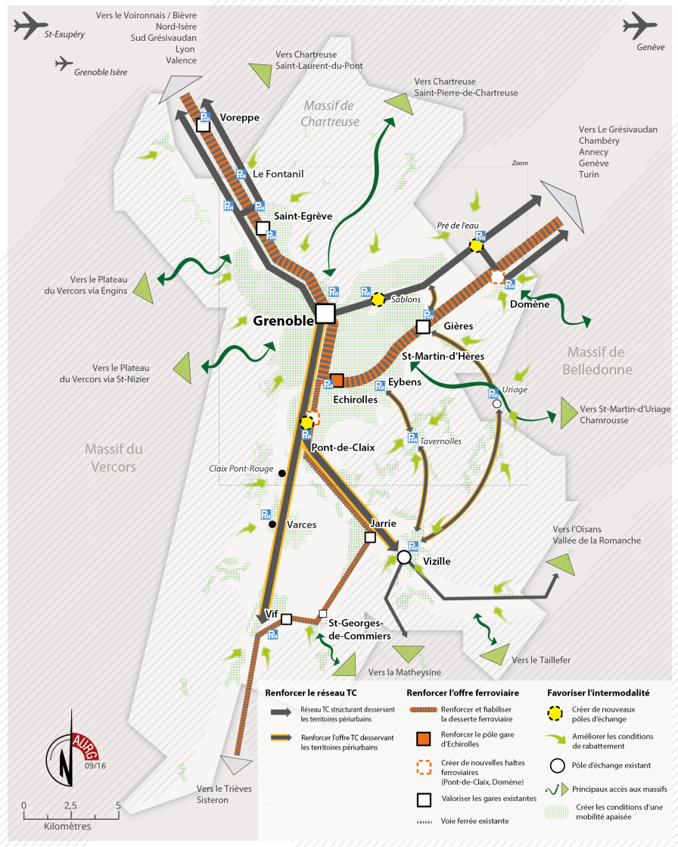
Transports et déplacements
Renforcer les connexions en transports collectifs ferroviaires et routiers avec les territoires et massifs
Renforcer l’offre en transport en commun
pour les territoires aujourd’hui peu ou mal desservis, notamment dans le grand Sud
Favoriser la diversification des modes de transport pour réduire l’usage individuel de la voiture par la création, ou le renforcement de services : pôles d’échanges, parkings relais, co-voiturage
Renforcer le rôle des gares dans les connexions externes à la Métropole

Slide 21
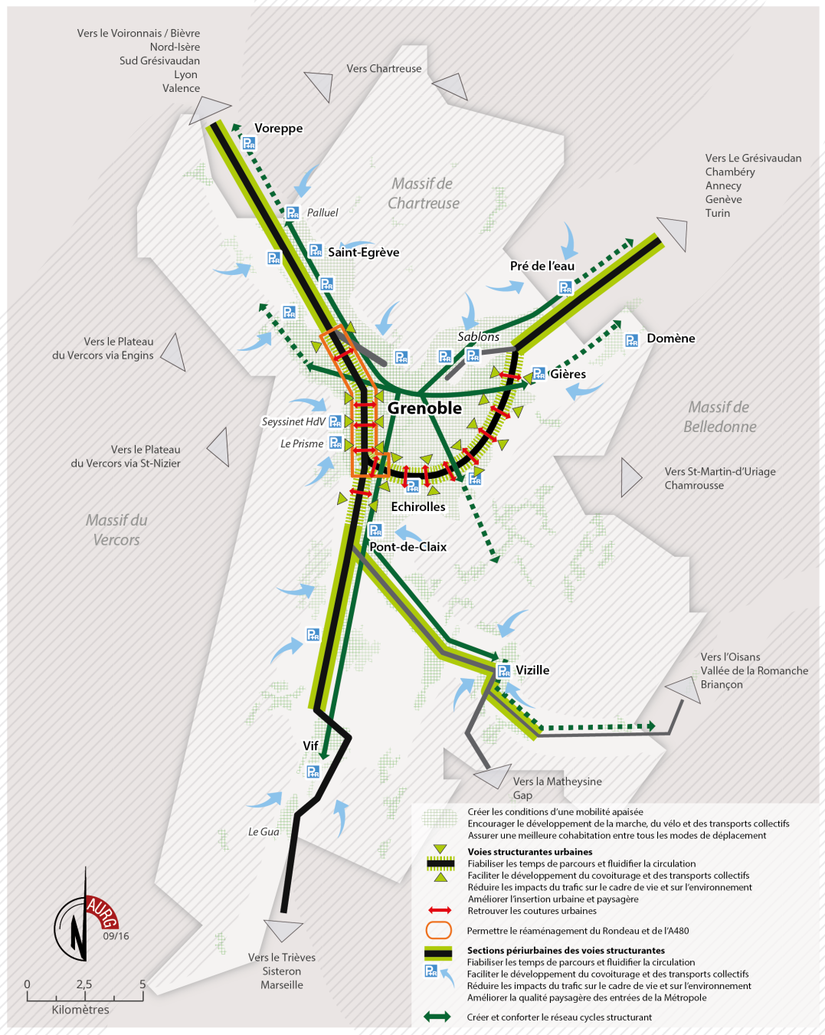
Transports et déplacements
Apaiser les voies rapides et améliorer leur intégration urbaine
Permettre l’aménagement de l’A480 et du Rondeau
Capter les échanges internes à la Métropole par des voies rapides urbaines fiabilisées et apaisées
Améliorer l’intégration urbaine de ces voies rapides
Fiabiliser les temps de parcours et fluidifier la circulation
Conforter le réseau de cycle structurant vers les territoires périurbains
Pour des espaces urbains apaisés

Slide 22
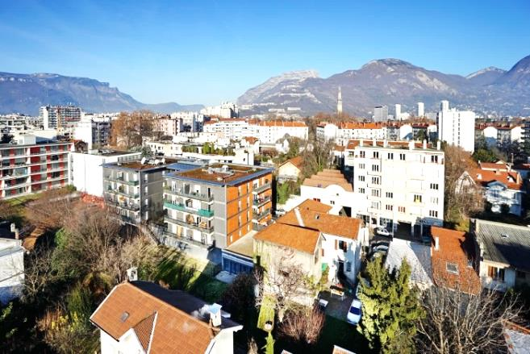
Habitat – pour une métropole solidaire
« La Métropole s’efforcera de faciliter pour chacun l’accès à un logement de qualité correspondant à ses besoins et de renforcer l’offre de logements sociaux pour permettre aux ménages les plus modestes de se loger » p. 63
Diagnostic et enjeux
Une production de logements déséquilibrée : entre 2005 et 2015, 8 logements commencés sur 10 réalisés dans la ville centre et le cœur d’agglomération
Le cœur dense de la Métropole dispose d’un parc ancien important qui offre un potentiel en matière de réhabilitation
La loi ALUR a porté à 25 % les obligations en matière de logements sociaux pour les communes de + de 3500 habitants
Compatibilité requise du PLUi avec le Programme Local de l’Habitat qui fixe les objectifs en matière de production de logements
Les orientations du PADD
Répondre aux besoins des habitants actuels et futurs et équilibrer le développement de l’habitat sur le territoire
Mettre en œuvre la politique de réhabilitation des logements existants
Requalifier les centres anciens dégradés
Mieux répartir les logements locatifs sociaux à l’échelle de la métropole
Développer une offre nouvelle, diversifier l’offre de logements et encourager l’innovation dans la construction et la réhabilitation
Favoriser une qualité urbaine et architecturale adaptée aux modes de vie des habitants. Adapter l’offre de logements spécifiques à l’évolution des besoins des populations (personnes âgées, étudiants, ...)
Assurer l’accueil et l’habitat des gens du voyage

Slide 23
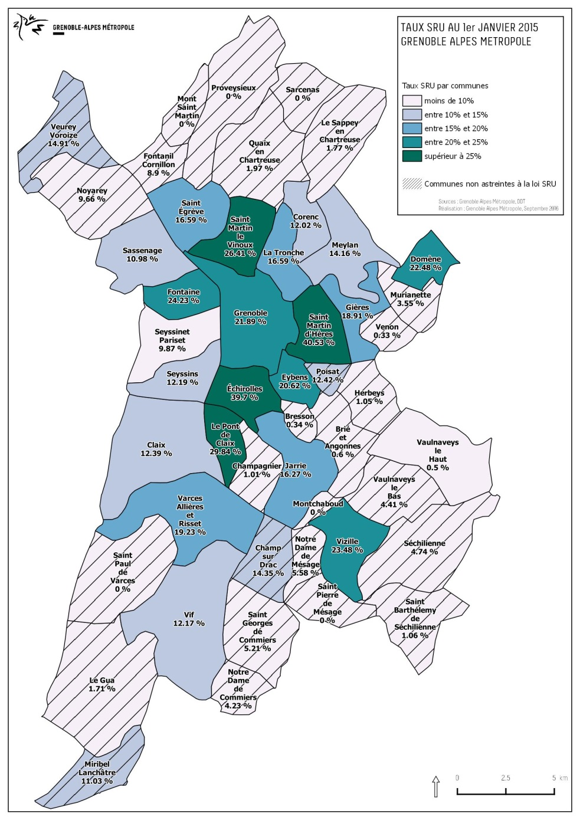
Habitat – pour une métropole solidaire
Répondre aux besoins et mieux répartir les logements locatifs sociaux produits à l’échelle de la Métropole
Permettre le renouvellement du parc social dans les communes ayant déjà atteint les 25% de logements locatifs sociaux
(4 communes)
Permettre une production plus importante de logements locatifs sociaux familiaux dans les communes déficitaires
(18 communes) et particulièrement sur les 8 communes disposant de moins de 15% de LLS
Permettre le développement d’une offre en logements locatifs sociaux dans les communes de moins de 3 500 habitants
(27 communes)

Slide 24
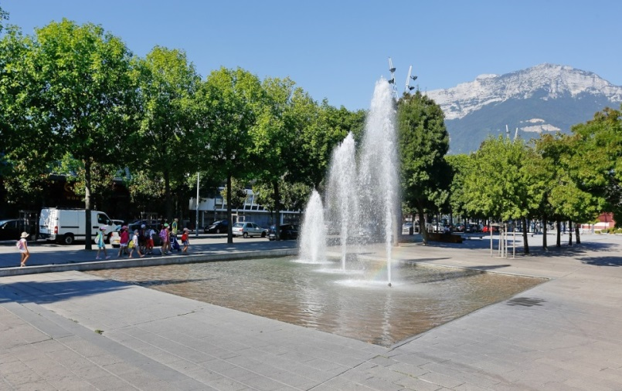
politique de la ville et cohésion sociale
pour une métropole solidaire
« Source méconnue de richesse et de diversité, lieux propices aux expérimentations et à l’innovation, ils seront moteurs de vastes projets d’aménagement pour réinventer la ville de demain » p.63
Diagnostic et enjeux
18 % de la population réside dans les 10 quartiers prioritaires de la ville qui regroupent 45 % du parc de logement social
Un manque d’attractivité de ces quartiers et un risque de décrochage
Des quartiers confrontés à la concentration de situations de précarité
Des atouts à valoriser :
Une intégration dans le tissu urbain et une bonne desserte en TC
Des atouts urbanistiques forts (parcs, logements, ...)
Des dynamiques de développement économique à conforter, notamment dans le sud
Un potentiel de foncier qui peut constituer un levier de requalification
Les orientations du PADD
Valoriser la place des quartiers prioritaires et des équipements comme des atouts pour imaginer la métropole de demain
Faire des quartiers prioritaires des lieux attractifs et d’innovation pour la Métropole de demain
Renforcer les liens avec le reste du territoire métropolitain
Valoriser la diversité et renforcer la mixité
Améliorer le cadre de vie des habitants des quartiers populaires
Conforter le rôle des équipements publics pour le lien social

Slide 25
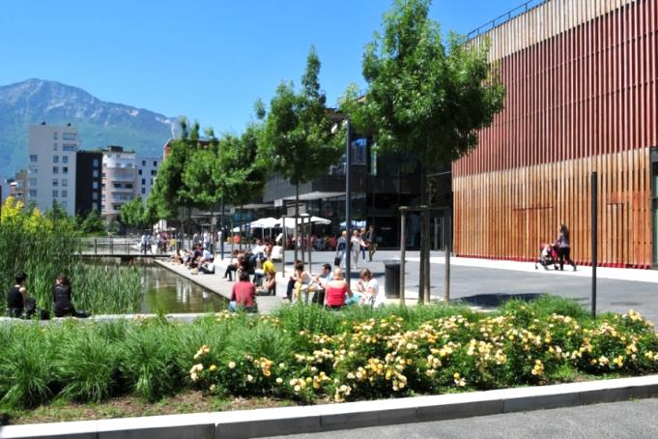
Environnement et cadre de vie
Une Métropole durable et agréable à vivre
« Il s’agira d’offrir aux habitants une qualité urbaine renouvelée en renforçant la présence d’espaces verts et de l’eau en ville ou en mettant en avant la qualité de l’espace public et l’écrin paysager montagnard dans lequel est inséré la Métropole » p. 71
Diagnostic et enjeux
Le changement climatique a plusieurs impacts
Les températures augmentent deux fois plus vite dans les vallées alpines : + 0,6°C
Des phénomènes météorologiques de plus en plus extrêmes
Des effets tant en milieu urbain (îlot de chaleur) qu’en milieu rural (stress hydrique pour l’agriculture)
Des ressources à préserver pour l’avenir que ce soit l’énergie ou l’eau dont la pureté constitue un atout fort de la Métropole
Des constructions et des espaces publics à adapter
Des problèmes de santé publique liés aux diverses pollutions : en 2015, 9 000 habitants en bordure des voies de circulation routière ont été exposés à des dépassements de la valeur limite annuelle et 65 000 habitants ont été exposés à un dépassement du seuil réglementaire pour l’ozone
La biodiversité se réduit sur le territoire métropolitain et aussi en ville (70 à 80% des espèces animales vertébrées de la Métropole présentes en ville)
Les orientations du PADD
Adapter la métropole au changement climatique et économiser les ressources
Réussir la transition énergétique de la Métropole
Renforcer la haute qualité résidentielle de la Métropole
Inclure la nature dans la ville et renforcer la biodiversité
Préserver la santé de tous les habitants en réduisant leur exposition aux nuisances (pollutions atmosphériques, nuisances sonores)

Slide 26
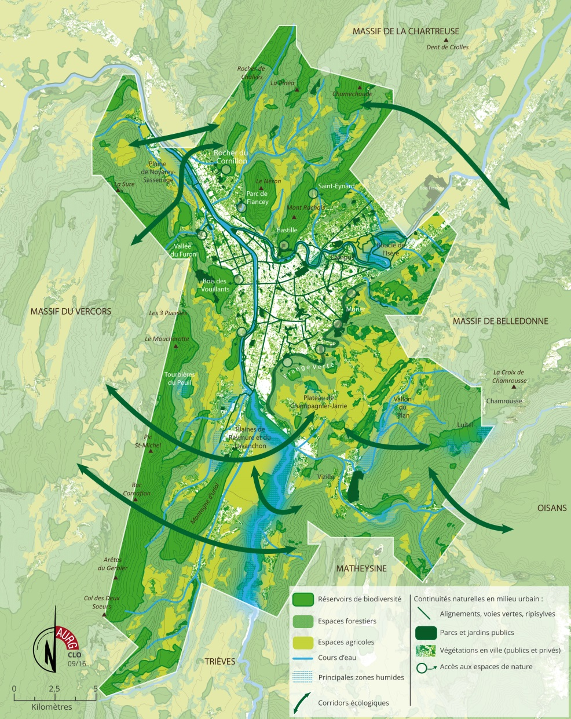
Environnement et cadre de vie
Une Métropole durable et agréable à vivre
La trame verte et bleue et les grands corridors écologiques à conforter pour relier les massifs et des milieux naturels sièges d’une exceptionnelle biodiversité
Des grands cours d’eau et leurs berges (Isère, Drac, Romanche) à valoriser
Des espaces agricoles en plaines, coteaux et montagnes à protéger
La nature en ville à renforcer
Les ressources en eau et les zones humides à protéger
Des forêts à gérer dans le respect de l’ensemble de leurs fonctions (biodiversité, production, loisirs, prévention des risques)
Des espaces naturels à développer

Slide 27
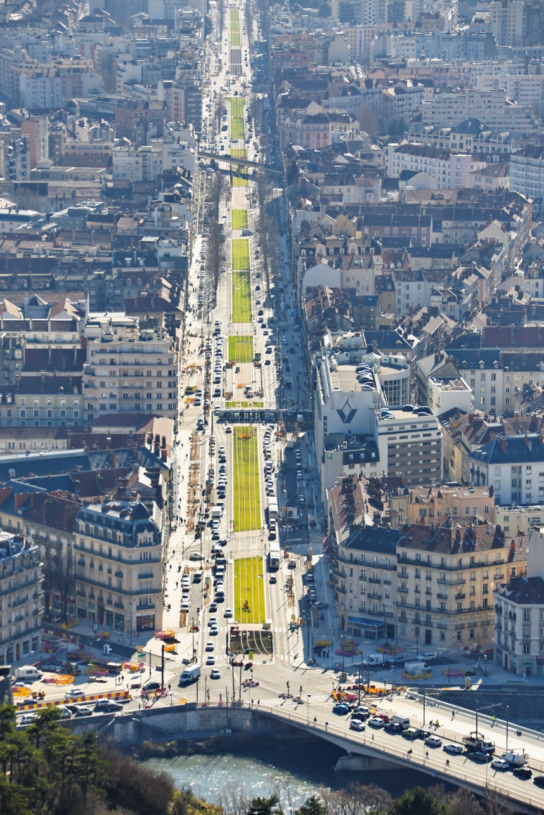
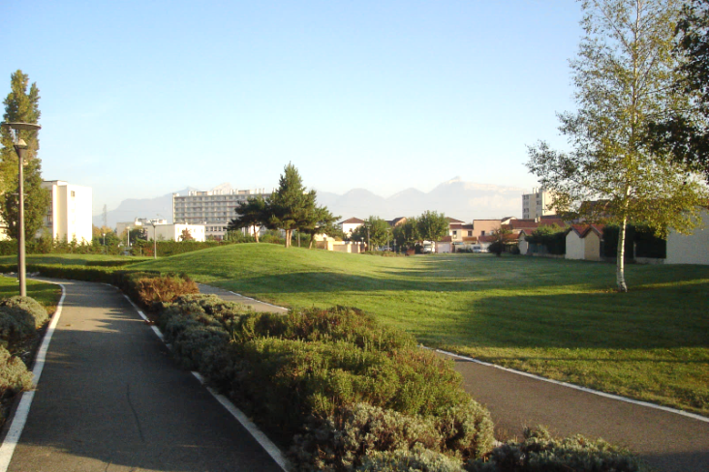
Environnement et cadre de vie
Une Métropole durable et agréable à vivre
Réduire l’exposition de la population aux pollutions atmosphériques
Veiller à la prise en compte de la qualité de l’air autour des voies rapides apaisées
Éviter l’implantation nouvelle d’établissements sensibles et/ou d’équipements sportifs à proximité des voies rapides
Privilégier des formes urbaines limitant l’impact de la pollution de l’air le long des axes urbains historiques (Jean Jaurès-Libération-Saint-André, avenue Jean Perrot, avenue de Verdun…)
Privilégier des modes de chauffage performants et à faibles émissions de particules fines
Assurer une bonne qualité de l’air intérieur
Limiter l’exposition des populations aux autres nuisances et préserver et valoriser les « zones calmes », à l’écart des nuisances sonores

Slide 28
Pour la suite … calendrier de la procédure du PLUi
Novembre 2015 :
Délibération de lancement qui fixait :
Les objectifs de la procédure
Les modalités de concertation
Les modalités de collaboration avec les communes
Octobre 2016 – novembre 2016 :
Débats sur les orientations générales du PADD dans les 49 conseils municipaux
15 Novembre 2016 :
Réunion des Personnes Publiques Associées sur les orientations générales du PADD
16 Décembre 2016 :
Débat des orientations générales du PADD en conseil Métropolitain
Juin 2018
Arrêt du projet de PLUi en conseil Métropolitain
2019
Approbation du PLUi après avis PPA et enquête publique

Slide 29
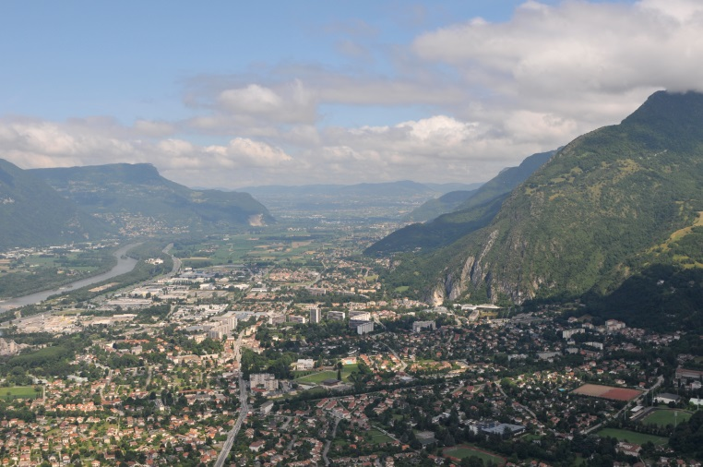
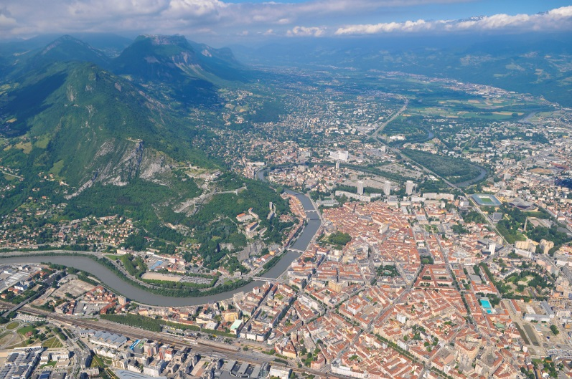
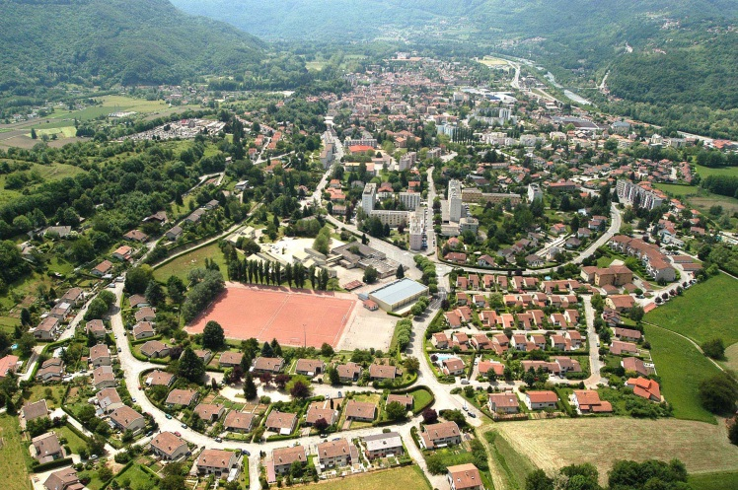
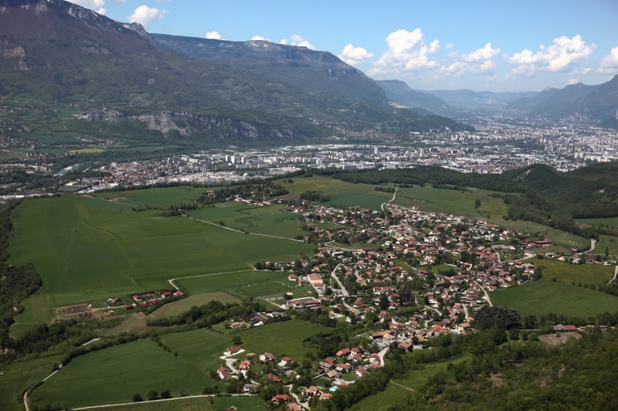
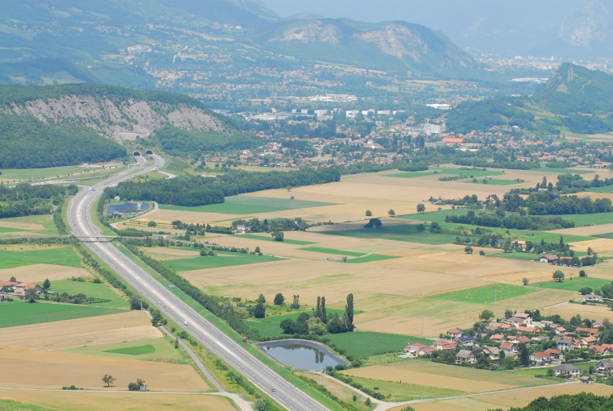
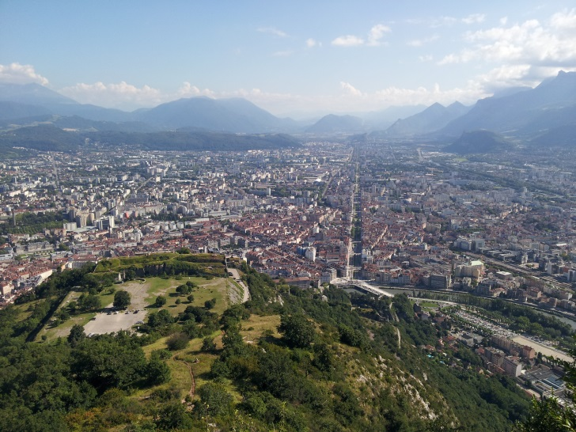
Place au débat

